Slide 1




Lịch sử và địa lí
ĐỀN HÙNG VÀ LỄ GIỖ TỔ HÙNG VƯƠNG T1
汇报人：千库网

Slide 2
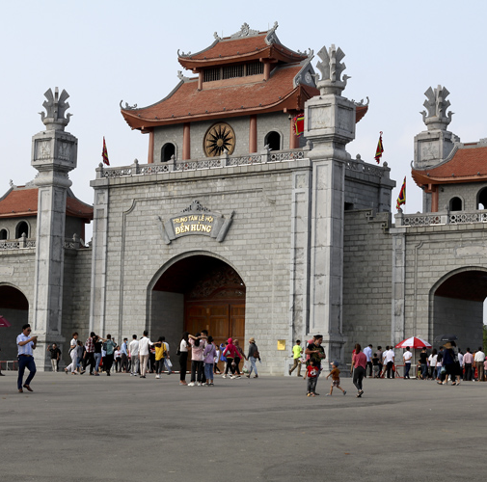
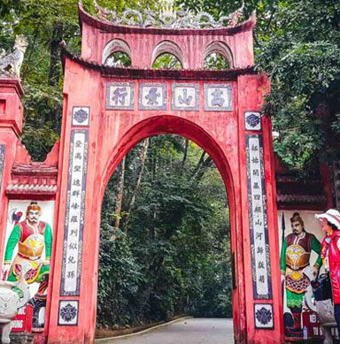
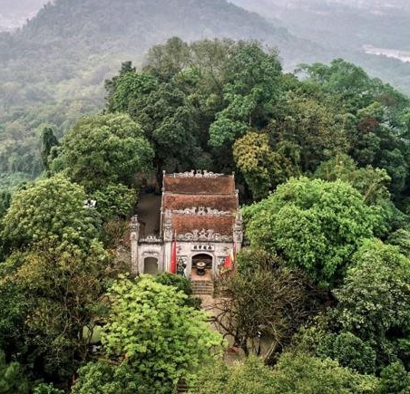
Đọc thông tin và quan sát hình 1
Xác định vị trí của khu di tích Đền Hùng trên lược đồ hình 1.

Slide 3
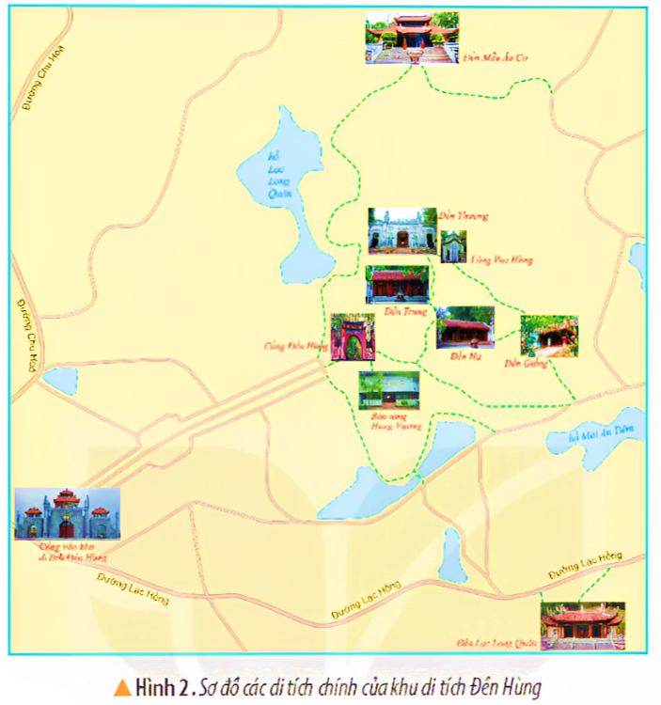
Đọc thông tin và quan sát hình 2
Kể tên và xác định vị trí một số công trình kiến trúc chính trong khu di tích Đền Hùng trên sơ đồ hình 2.

Slide 4

Ý NGHĨA
THỜI GIAN
...
....
...
LỄ GIỖ TỔ HÙNG VƯƠNG
GIỚI THIỆU
ĐỊA ĐIỂM
...
...
...

